Slide 1



알고리즘 문제 출제 대회
출제 보고서
SSAFY 6기 계절학기
서울 6반 3조 - 김도현 박기범 배문규 최정민 하윤주

Slide 2


알고리즘 문제 출제 대회
출제 보고서
CONTENTS
01
문제 해설
출제 의도
문제 지문
02
03
04
풀이 과정

Slide 3

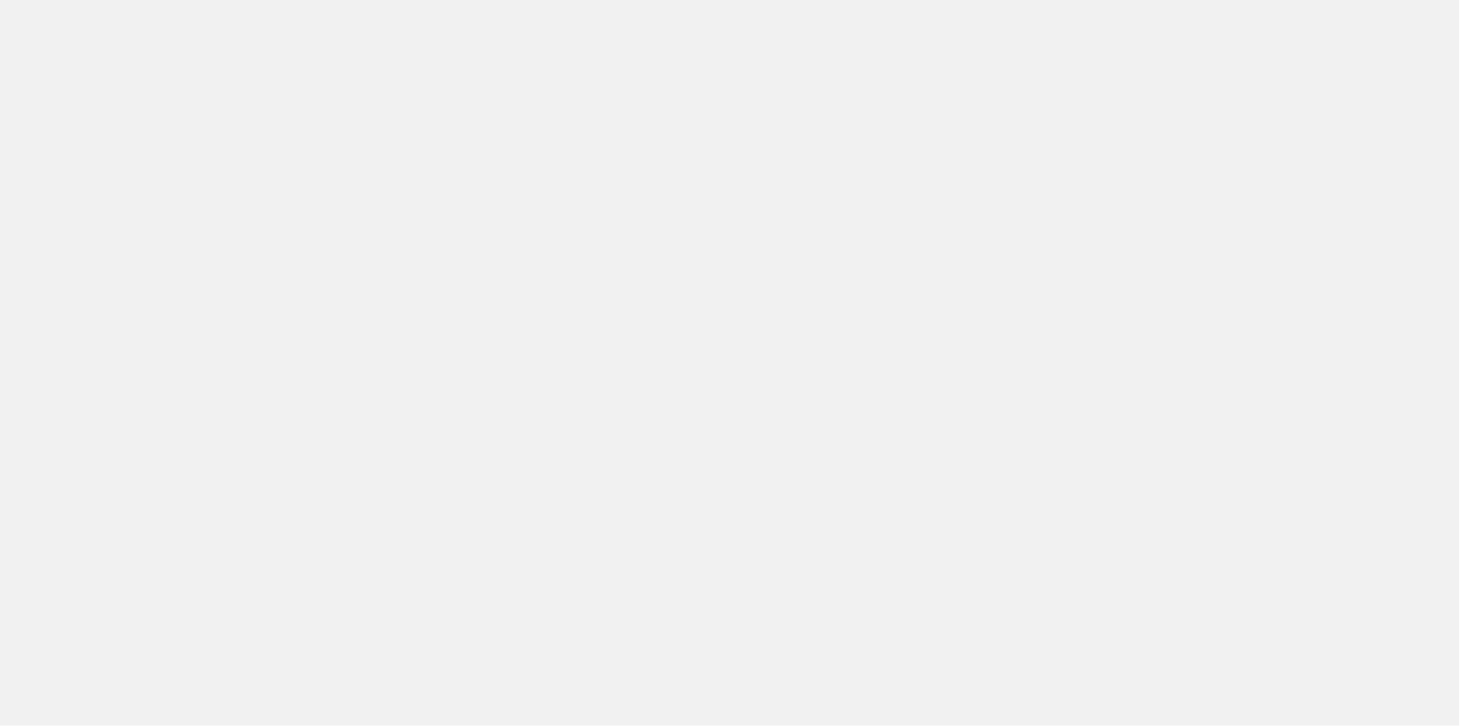




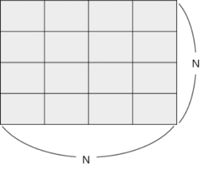
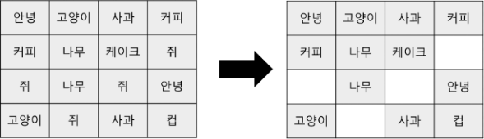
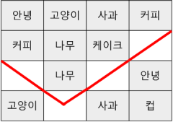
문제 지문
CHAPTER 01
서울 6반 3조 - 김도현 박기범 배문규 최정민 하윤주
고양이 방석
알고리즘 문제
출제 대회
출제 보고서
태희는 N X N 칸으로 구분된 방석을 가지고 있다. 방석은 [그림 1] 과 같이 격자 모양의 칸이 있고 각 칸에는 단어들이 적혀져 있다.
태희네 고양이는 특이한 습성을 가지고 있어 [그림 2] 와 같이 방석에 가장 많이 등장한 단어를 찾아 발톱으로 그 단어가 적혀 있는 모든 칸들에 구멍을 낸다.
태희는 고양이 집사로서의 소명을 다하기 위해 방석에 뚫린 구멍들을 [그림 3] 과 같이 뜨개질로 다시 메우려고 한다.
이때 털실로 모든 구멍들을 이어서 메우려고 하며, 하나의 구멍에서 위, 아래, 왼쪽, 오른쪽, 대각선 방향으로 한 칸만 이을 수 있다.
위, 아래, 왼쪽, 오른쪽 방향으로 한 칸을 이을 때 필요한 털실의 길이는 1이고 대각선 방향은 1.5이다.
01 문제 지문
방석의 각 칸에 적혀 있는 단어들이 주어졌을 때, 방석에 난 구멍들을 한 줄로 이어 메우는데 필요한 털실의 최소 길이를 구하는 프로그램을 작성하라.
단, 털실로 모든 구멍을 연결하여 메울 수 없는 경우가 있을 수도 있다.
문제 해설
출제 의도
풀이 과정
[그림 1]
[그림 2]
[그림 3]
P 01

Slide 4
문제 지문
CHAPTER 01
서울 6반 3조 - 김도현 박기범 배문규 최정민 하윤주
고양이 방석
알고리즘 문제
출제 대회
출제 보고서
[입력]
01 문제 지문
첫 번째 줄에 테스트 케이스의 수 T가 주어지며, 그 다음 줄부터 각 테스트 케이스가 주어진다.
각 테스트 케이스별로 첫 줄에는 2차원 배열 행과 열의 크기 N(4≤N≤10)이 주어지며, 다음 N줄에 걸쳐서 방석의 초기 상태가 주어진다.
방석의 초기 상태는 한 줄에 N-1개의 띄어쓰기로 구분된 N개의 단어가 모인 문자열 형태이다.
문제 해설
출제 의도
[출력]
총 T줄에 T개의 테스트 케이스 각각에 대한 답을 한 줄에 출력한다.
각 줄은 “#T”로 시작하고 공백을 하나 둔 다음, 각 테스트 케이스의 방석 구멍을 모두 메우는데 필요한 털실의 최소 길이를 한 줄에 출력한다.
(T는 테스트 케이스의 번호를 의미하며 1부터 시작한다.)
만약 방석의 구멍을 모두 메울 수 없는 경우라면 털실의 최소 길이 대신 “고양이 승!”을 출력한다.
풀이 과정
P 02

Slide 5
문제 해설
CHAPTER 02
서울 6반 3조 - 김도현 박기범 배문규 최정민 하윤주
알고리즘 문제
출제 대회
출제 보고서
이 문제는 크게 2가지의 문제 해결 역량을 요구하는 문제입니다.
첫 번째는 문자열을 조건에 맞게 처리하여 다른 자료구조로 표현할 수 있는지를 요구합니다.
입력 형태는 여러 단어가 모인 문자열 형태이지만, 구멍의 위치를 파악하기 위해 각 단어를 정점으로 하는 그래프(2차원 배열)로 표현해야 합니다.
두 번째는 2차원 배열 형태의 그래프를 MST (Minimum Spanning Tree) 를 구하는 알고리즘을 활용 하여 MST로 잘 변환하여 구할 수 있는지를 요구합니다.
털실을 이용해 모든 구멍을 메워야 하지만 동시에 이 털실의 길이는 최단이 되어야하며, 모든 구멍은 서로 인접하여야 합니다.
또한 인접한 구멍을 방문할 때도 상, 하, 좌, 우는 털실을 1만큼 사용하지만 대각선 이동은 1.5만큼 사용하므로
상, 하, 좌, 우 탐색을 우선적으로 모두 시행해본 뒤, 구멍이 남았다면 대각선 이동을 시도해야합니다.
문제 지문
02 문제 해설
출제 의도
풀이 과정
P 03

Slide 6

출제 의도
CHAPTER 03
서울 6반 3조 - 김도현 박기범 배문규 최정민 하윤주
고양이 방석은 다음과 같은 자료구조와 알고리즘을 활용하는 능력을 향상시키는 것을 목적으로 출제되었습니다.
알고리즘 문제
출제 대회
출제 보고서
요구사항 | 구분 | 요구역량
자료구조 | 그래프 (2차원 배열) | 주어진 데이터를 2차원 배열로 표현할 수 있다. 2차원 배열의 요소에 접근하여 값을 변경할 수 있다. 2차원 배열의 특정 요소를 기준으로 인접한 다른 요소에 접근할 수 있다.
 | 해시 (Map, Dictionary) | 주어진 데이터를 해시 자료구조로 표현할 수 있다. 해시 자료구조를 이용해 중복적으로 등장하는 데이터의 등장 횟수를 계산할 수 있다.
알고리즘 | 문자열 | 문자열을 특정 문자를 기준으로 분리할 수 있다. 문자열을 2차원 배열로 표현할 수 있다. 문자열에서 특정 문자열을 파싱하여 해당 문자열의 등장 횟수를 계산할 수 있다.
 | MST (크루스칼, 프림) | 그래프(2차원 배열)의 특정 정점들을 탐색하는 모든 경우의 수를 구할 수 있다. 그래프의 특정 정점에 인접한 정점을 MST로 연결할 수 있다. 그래프의 정점들이 서로 인접하지 않아 MST가 2개 이상 생성되는 경우 이를 구분할 수 있다.
문제 지문
문제 해설
03 출제 의도
풀이 과정
P 04

Slide 7










풀이 과정
CHAPTER 04
서울 6반 3조 - 김도현 박기범 배문규 최정민 하윤주
알고리즘 문제
출제 대회
출제 보고서
∙ 입력 문자열을 공백(" ")을 기준으로 분리하여 각 단어를 추출한다.
∙ N x N 크기의 2차원 배열을 생성하여 추출한 단어를 각 요소에 담는다.
∙ 2차원 배열 요소를 모두 확인하여 각 단어를 key로 하고,
단어가 등장한 횟수를 value로 하는 해시 테이블을 생성한다.
∙ 해시 테이블에서 value가 가장 큰 key를 찾는다.
Step1
입력 전처리
Step2
최빈 단어 탐색
최소 신장 트리
문제 지문
∙ 최빈 단어가 있는 행과 열에서 8방으로 탐색한다.
∙ 탐색을 통해 최빈 단어를 찾으면
상,하,좌,우의 경우 비용을 1로, 대각선은 1.5로 하여
간선을 생성하고 리스트에 추가한다.
∙ 간선 리스트를 비용에 대해 오름차순으로 정렬한다.
문제 해설
Step3
간선 리스트
생성
출제 의도
04 풀이 과정
∙ 간선 리스트를 순회하며
노드에 해당하는 서로소 집합에 대해 합집합을 실행한다.
∙ 간선 리스트의 비용을 전체 털실의 길이에 더한다.
∙ 합집합을 실행한 횟수가 최빈값-1이 되면
알고리즘을 종료한다.
Step4
Kruskal
알고리즘
∙ 만약 탐색이 끝났음에도 아직 방문하지 못한 구멍이
있다면 털실로 모든 구멍을 막을 수 없는 경우이므로
"고양이 승!"을 출력한다.
∙ 모든 구멍을 방문했다면 누적된 털실 길이를 반환한다.
Step5
털실 길이 계산
P 05

Slide 8


알고리즘 문제 출제 대회
출제 보고서
SSAFY 6기 계절학기
서울 6반 3조 - 김도현 박기범 배문규 최정민 하윤주

